Slide 1
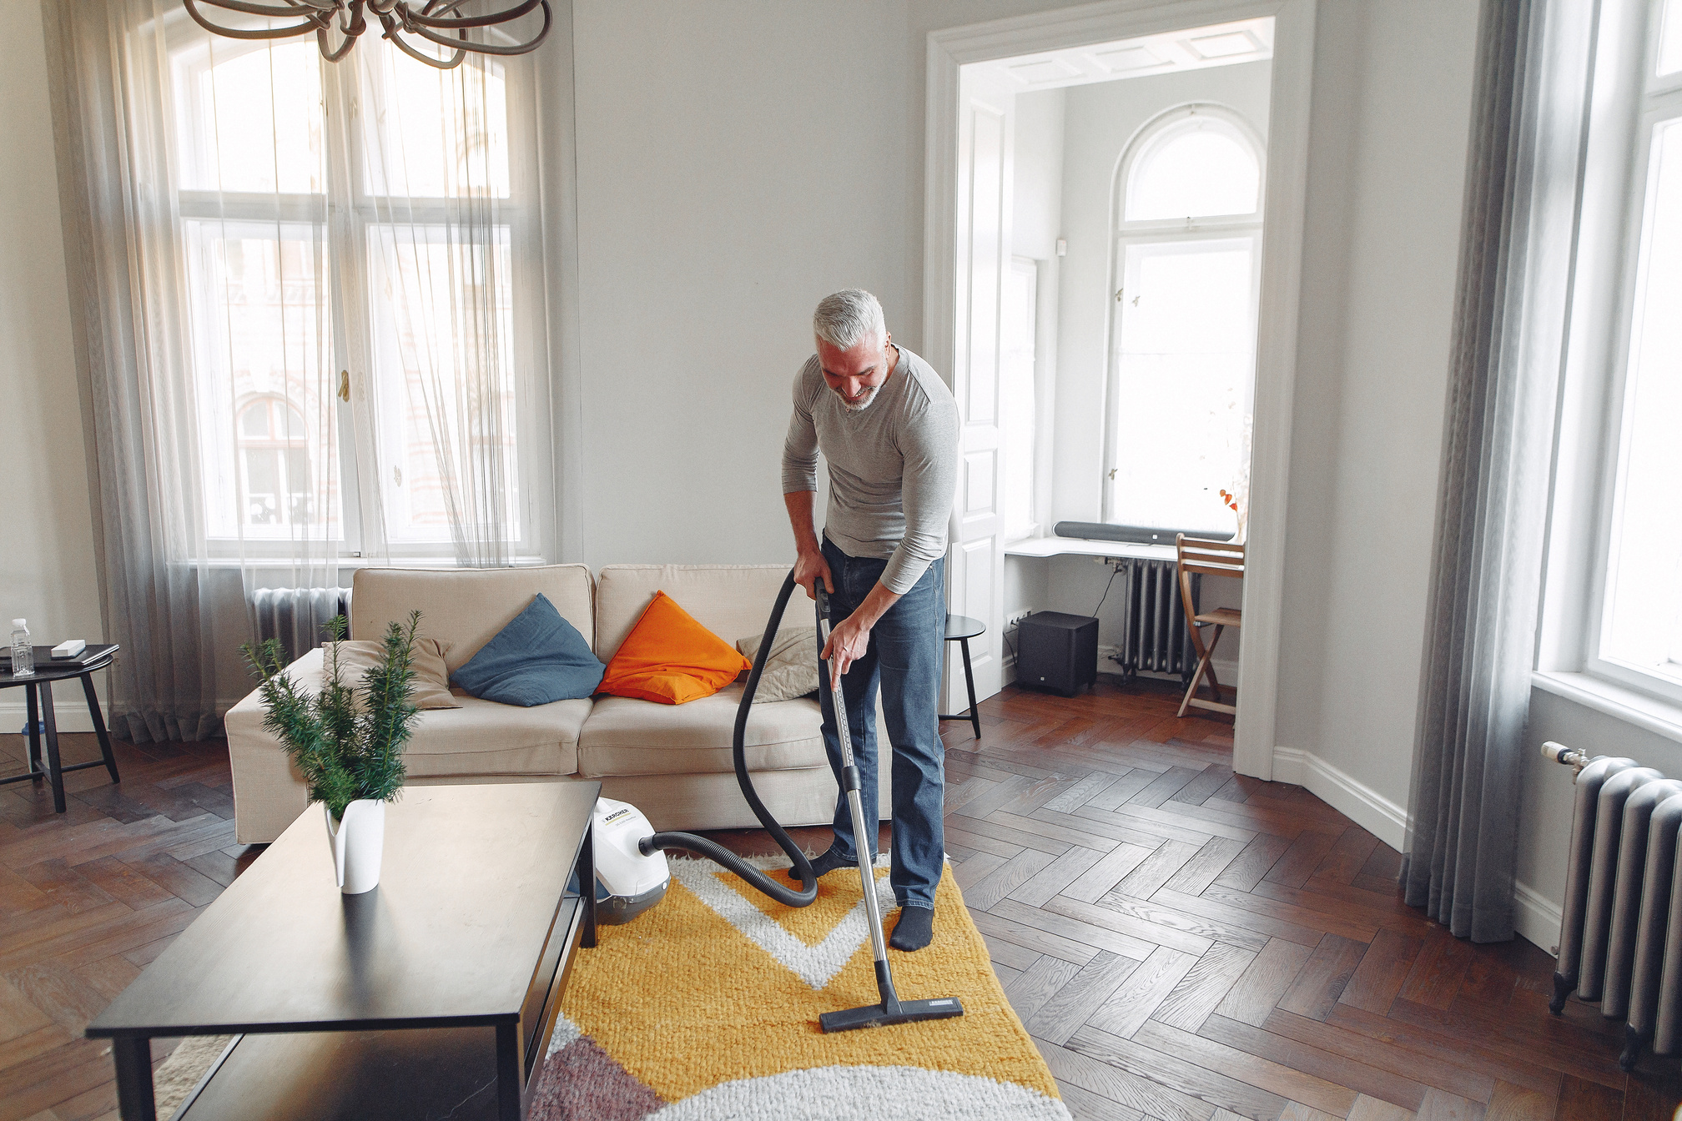

หน่วยการเรียนรู้ที่ 2
การจัดการในบ้าน
อ้างอิงเนื้อหาจากหนังสือเรียนการงานอาชีพ ม.4 สำนักพิมพ์อักษรเจริญทัศน์

Slide 2



การวางแผน
การทำงาน
และการใช้ทรัพยากร
ในบ้าน

Slide 3




1.การวิเคราะห์สถานการณ์
กระบวนการ
วางแผน
การทำงานบ้าน
เช่น ดูว่าบ้านมีฝุ่นมากเพียงใด
มีสิ่งของที่ต้องเก็บและทิ้ง
จำนวนเท่าไร
2.การกำหนดวัตถุประสงค์ของแผน
เช่น จะทำสำเร็จเมื่อใด
ต้องการให้บ้านเรียบร้อยเพียงใด

Slide 4

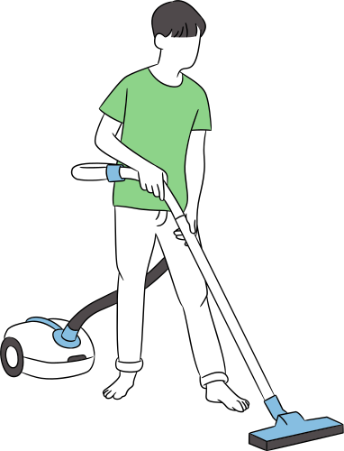


3.การประเมินวัตถุประสงค์และแผน
5.การนำแผนที่เลือกไปใช้
เลือกวิธีที่ดีที่สุดมาใช้
ในการปฏิบัติงานบ้าน
เพื่อให้เป็นไปตามแผน
และวัตถุประสงค์ที่กำหนดไว้
อย่างเป็นขั้นตอน
เพื่อหาข้อดีและข้อเสียของแผนการทำงานบ้านที่วางไว้ กับงานบ้านที่ปฏิบัติ
มีความสอดคล้องกันหรือไม่
4.การเลือกวัตถุประสงค์และแผน
6.การตรวจสอบและควบคุม
ตรวจสอบผลของการนำแผน
การทำงานบ้านไปใช้
ว่ามีประสิทธิภาพมากน้อยเพียงใด
พบปัญหาใด และแก้ปัญหาอย่างไร
ตัดสินใจเลือกแผนที่เหมาะสมกับงานบ้านที่ต้องปฏิบัติ เพื่อให้การทำงานราบรื่นและสะอาดสวยงามตามเป้าหมาย

Slide 5

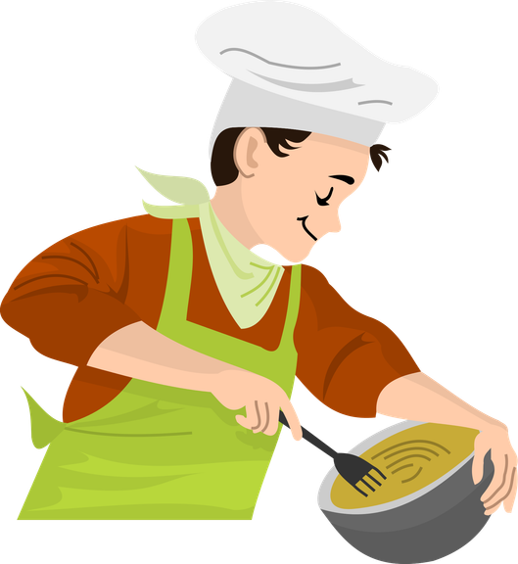

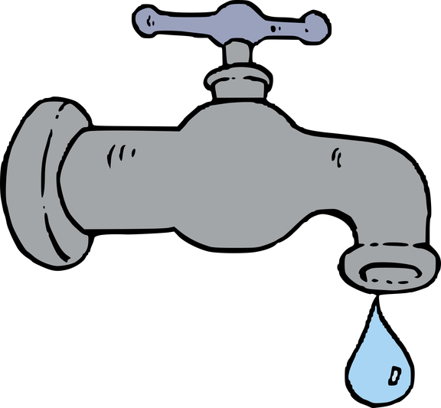
ทรัพยากรในบ้าน
ต้องใช้อย่างคุ้มค่าและเกิดประโยชน์สูงสุด
ทรัพยากรส่วนบุคคล
ทรัพยากรทางธรรมชาติ
ทรัพยากรวัสดุ
และการบริการ
สิ่งที่มีประจำตัว
ของแต่ละบุคคล ซึ่งเหมือนหรือแตกต่างกัน เช่น บางคนชอบทำอาหาร บางคนชอบทำความสะอาดบ้าน
สิ่งที่มีอยู่ตามธรรมชาติที่ส่งผลกระทบต่อชีวิตความเป็นอยู่ของสมาชิกในครอบครัว เช่น ถ้าฝนตกไม่ควรนำเสื้อผ้าออกไปตาก
สิ่งของ หรือบริการที่อำนวยความสะดวกให้แก่ครอบครัว เช่น น้ำและไฟฟ้า ควรใช้งานอย่างประหยัดและคุ้มค่า

Slide 6

2.การวางแผน
กำหนดเวลาการทำงานไว้ล่วงหน้า
ว่าจะทำงานใด เวลาใด
แล้วนำมาจัดทำ
ตารางการทำงาน
1.การสำรวจและวิเคราะห์งาน
ขั้นตอนการสำรวจงานบ้าน
ที่ได้รับมอบหมาย และกิจวัตรส่วนตัว วิเคราะห์และเขียนบันทึก
ว่าจะทำวันใด เวลาใด
1.1
การจัดการ
ด้านการวางแผน
การทำงาน
3.การประเมินผล
สำรวจประสิทธิภาพ
ของแผนงานที่ใช้
ว่าผลที่ได้รับเป็นไป
ตามความคาดหวังหรือไม่
4.การปฏิบัติงานตามแผน
การทำงานตามวัน เวลาที่กำหนด
จดบันทึกงานที่ต้องปรับปรุงแก้ไข พร้อมทั้งหาแนวทาง
การแก้ไขปัญหา

Slide 7



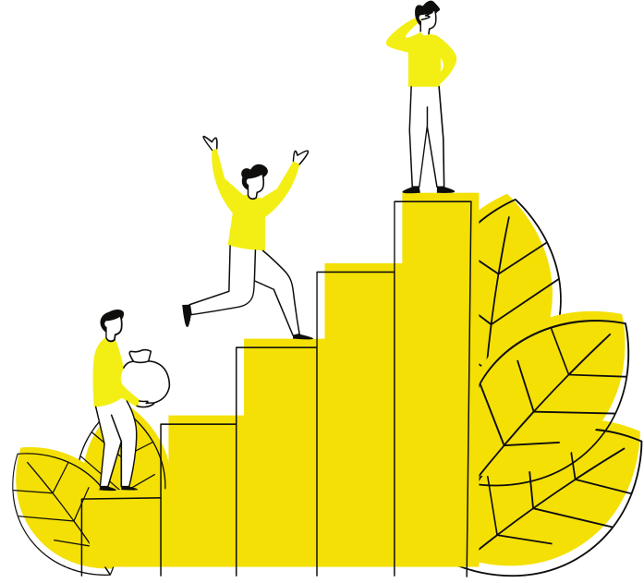



1.2 ประโยชน์ของการวางแผน
การทำงาน
ทำให้ทราบล่วงหน้า
ว่าจะทำงานเมื่อใด
ทำงานได้สำเร็จ
ตามที่มุ่งหวังไว้
มีความรับผิดชอบ
มีเหตุผล
ประหยัดเวลา
และแรงงาน
ทำงานเร็ว
มีความผิดพลาดน้อย

Slide 8









เวลา
: ผู้ที่จัดการกับเวลาได้ดี จะใช้เวลาได้อย่างคุ้มค่า
: การจัดการแรงงานอย่างเหมาะสม จะช่วยให้ทำงาน
อย่างมีคุณภาพ
แรงงาน
1.3
ข้อควรคำนึง
ในการวางแผน
การใช้ทรัพยากร
ในครอบครัว
: คำนึงถึงความรู้ ความถนัดของแต่ละคน จะทำให้
ทำงานได้อย่างมีประสิทธิภาพ
ความรู้
ความสามารถ
: การทำงานตามความสามารถและความถนัด
จะช่วยให้ทำงานนั้นได้ดี
: ต้องใช้ทักษะกระบวนการทำงาน และทักษะการแก้ปัญหา
ฝึกให้เกิดความชำนาญ ทำให้การทำงานบ้านสำเร็จตามแผน
ทักษะ
เงิน
: บริหารจัดการวางแผนการใช้เงิน และเก็บออมเพื่ออนาคต

Slide 9








1.4 การจัดการ
การเงินของครอบครัว
1.การตั้งเป้าหมาย
2.การวางแผนการใช้เงินและการออม
วางแผนการทำงานหารายได้
และการใช้จ่ายให้เหมาะสมกับรายได้
รวมถึงกำหนดเป้าหมายการออม
ต้องรู้รายรับทั้งหมดของครอบครัว
จัดเก็บข้อมูลรายจ่าย เพื่อกำหนดแผน
การใช้จ่าย และแบ่งเก็บเป็นเงินออม

Slide 10


1.4 การจัดการ
การเงินของครอบครัว
4.การประเมินผลการใช้เงิน
3.การปฏิบัติตามแผนการใช้เงิน
ตรวจสอบรายได้ ค่าใช้จ่าย เงินออม
และปรับแผนการใช้เงินให้เหมาะสม
ควบคุมให้เป็นไปตามแผนที่วางไว้
ควรลดรายจ่ายที่ไม่จำเป็น

